Slide 1
INFORME MENSUAL
DE PRESUPUESTOS
MARZO 2026 · Red Clinicas Demo
47 presupuestos · Generado con IA · Confidencial

Slide 2
Marzo 2026 en números
47
22
€38.500
7
PRESUPUESTOS
ACEPTADOS (47%)
IMPORTE ACEPTADO
PIPELINE ACTIVO
● La clínica cerró marzo con 47 presupuestos y una tasa de conversión del 47%, superando la media anual de 39%.
● Dra. García lidera el equipo con 61% de cierre, 14pp por encima de la media. Su protocolo debería documentarse y compartirse.
● El precio sigue siendo la principal barrera (50% de las pérdidas). Activar la presentación de financiación proactiva en consulta antes del presupuesto podría reducir este motivo en 3-5 puntos.

Slide 3
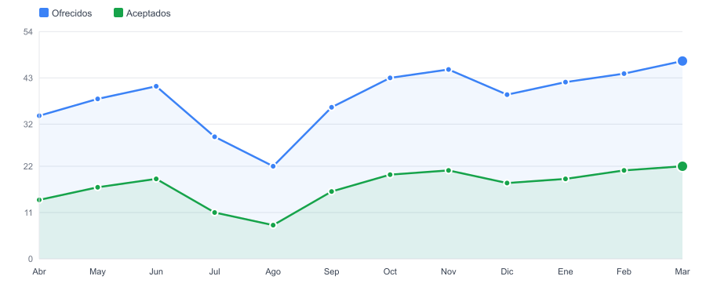
Evolución — últimos 12 meses
Mes | Ofrecidos | Aceptados | Tasa
Oct 2025 | 43 | 20 | 47%
Nov 2025 | 45 | 21 | 47%
Dic 2025 | 39 | 18 | 46%
Ene 2026 | 42 | 19 | 45%
Feb 2026 | 44 | 21 | 48%
Mar 2026 | 47 | 22 | 47%

Slide 4
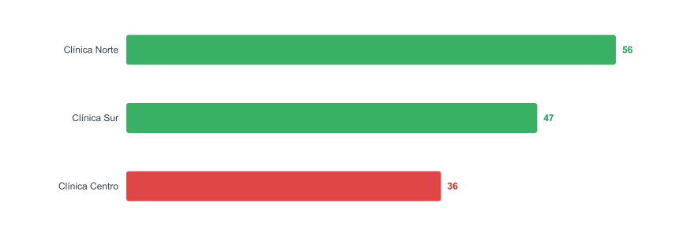
Estado de la red de clínicas
Clínica Norte
56%
Clínica Centro
36%
18 presupuestos · 10 aceptados · €15.200
conversión
14 presupuestos · 5 aceptados · €11.500
conversión
Clínica Sur
47%
15 presupuestos · 7 aceptados · €11.800
conversión

Slide 5
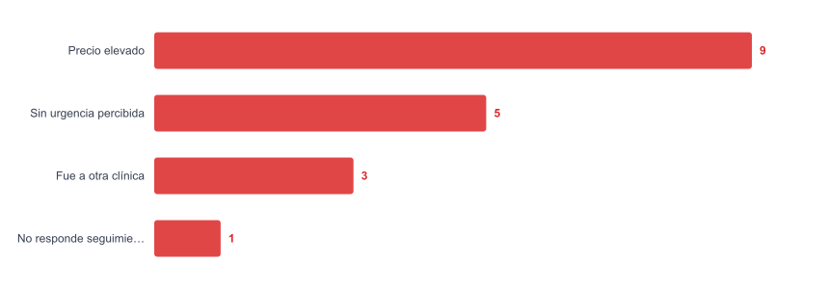
¿Por qué se pierden los presupuestos?
50% — Precio elevado
Ofrecer financiación proactiva en consulta.
28% — Sin urgencia percibida
Comunicar consecuencias de no tratar.
17% — Fue a otra clínica
Reforzar argumentario de diferenciación.

Slide 6
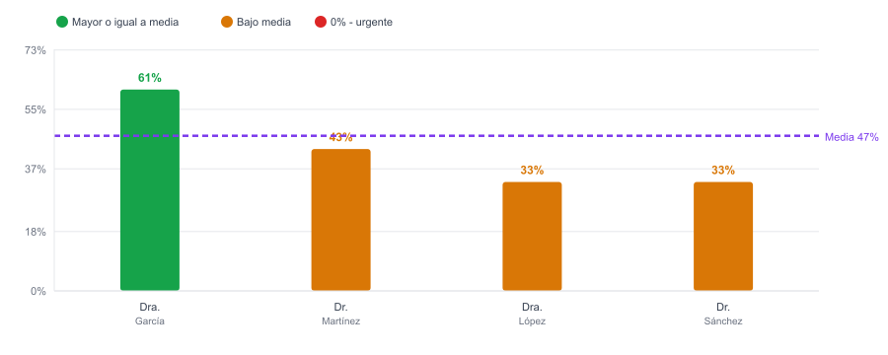
Rendimiento del equipo médico
★ Dra. García (61%) — 14pp por encima de la media (47%). Documentar su protocolo.
Doctor | Total | Acept. | Tasa | Estado
Dra. García | 18 | 11 | 61% | Referencia
Dr. Martínez | 14 | 6 | 43% | Atención
Dra. López | 9 | 3 | 33% | Atención
Dr. Sánchez | 6 | 2 | 33% | Atención

Slide 7
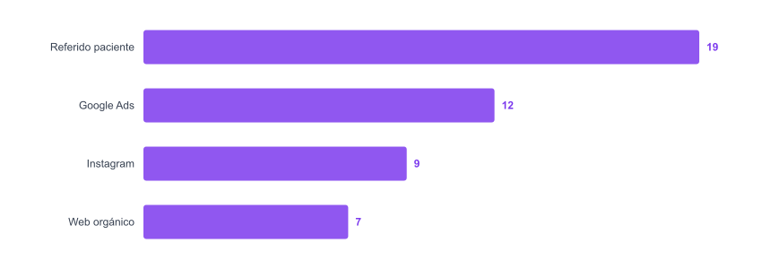
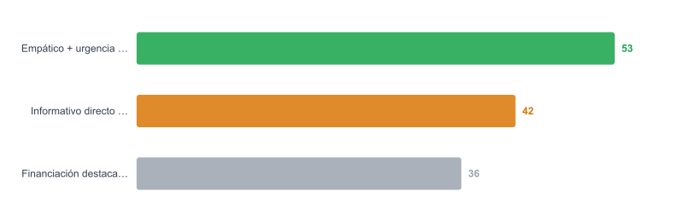
¿De dónde vienen los pacientes?
ORIGEN DE LEADS
A/B DE TONOS — MOTOR IA
★ Empático + urgencia
53%
89 mensajes · 47 aceptados
Informativo directo
42%
74 mensajes · 31 aceptados
Financiación destacada
36%
61 mensajes · 22 aceptados

Slide 8
Proyección próximos 3 meses
Basado en la media rolling de los últimos 3 meses · Estimación orientativa
ABR 2026
MAY 2026
JUN 2026
€15.683
€13.940
€12.198
Alta confianza
Media confianza
Baja confianza
Pipeline: €12.250
Tendencia 6 meses
Proyección a 3 meses
* La confianza decrece con la distancia temporal.

Slide 9
Plan de acción
1
2
3
1. Implementar protocolo de presentación de financiación en todas las consultas antes del fin de mes.
2. Documentar y replicar el proceso de Dra. García en el resto del equipo.
3. Lanzar campaña de referidos para pacientes activos con tratamiento completado.

Slide 10
¿Preguntas?
Red Clinicas Demo · Marzo 2026
Informe generado con Fyllio CRM · Confidencial

